Slide 1
Informatiebijeenkomst 22 mei 2023 Ontwikkelingen Havendijk Kom Noord

Slide 2
Agenda
Informatiebijeenkomst Gebiedsvisie Havendijk Kom Noord
Plangebied en opgave (aftrap door wethouder Hans Wierikx)
Deelgebied 1 Schuitevaarstraat
Omgevingsvergunning - planning
Deelgebied 2-6 Havendijk
Stedenbouwkundig plan - planning
Deelgebied 3,4,5 Havendijk-Strijdmondlaan
Verkaveling
Bestemmingsplan
Bouw- en woonrijp maken
Vervolgstappen - Planning

Slide 3
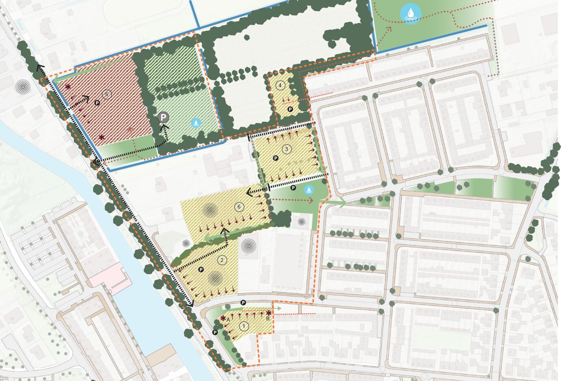
Plangebied en opgave
Naar een aantrekkelijke woonbuurt
“Met dit project voeren we onze Woonvisie uit en zorgen we tegelijk voor een betere leefbaarheid en kwaliteit van het gebied. Hierbij besteden we extra aandacht aan het lekker kunnen wandelen in en om de wijk”.
Wethouder Hans Wierikx

Slide 4
Agenda
Informatiebijeenkomst Gebiedsvisie Havendijk Kom Noord
Plangebied en opgave (aftrap door wethouder Hans Wierikx)
Deelgebied 1 Schuitevaarstraat
Omgevingsvergunning - planning
Deelgebied 2-6 Havendijk
Stedenbouwkundig plan - planning
Deelgebied 3,4,5 Havendijk-Strijdmondlaan
Verkaveling
Bestemmingsplan
Bouw- en woonrijp maken
Vervolgstappen - Planning

Slide 5
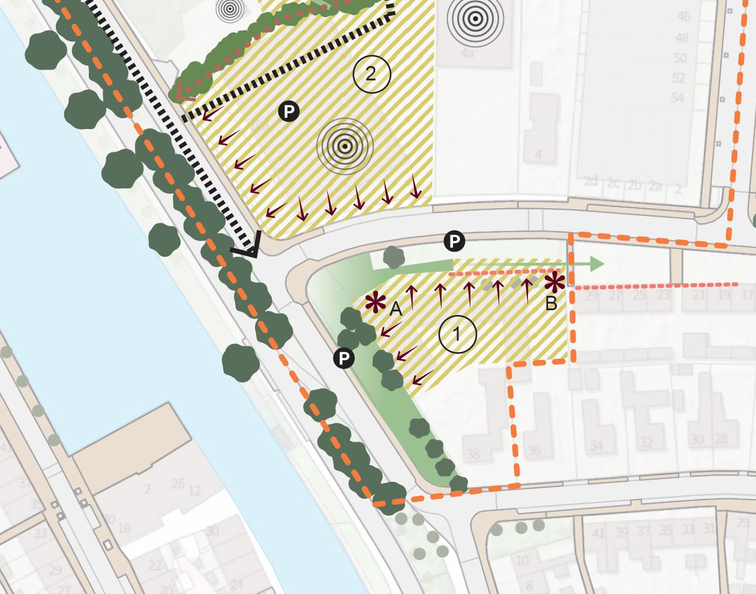
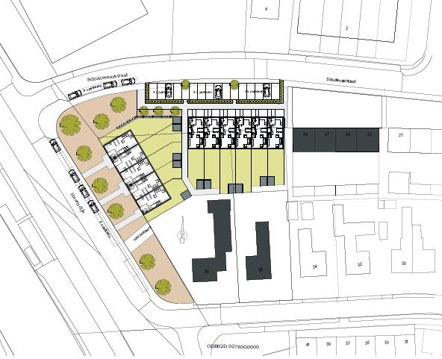
Deelgebied 1 Schuitevaarstraat
Deelgebied 1 transformatie naar wonen
Ontwikkelaar Aan de Stegge Roosendaal
11 rijwoningen
Koopsector; doelgroep laag- en middensegment
Indienen omgevingsvergunning

Slide 6
Agenda
Informatiebijeenkomst Gebiedsvisie Havendijk Kom Noord
Plangebied en opgave (aftrap door wethouder Hans Wierikx)
Deelgebied 1 Schuitevaarstraat
Omgevingsvergunning - planning
Deelgebied 2-6 Havendijk
Stedenbouwkundig plan - planning
Deelgebied 3,4,5 Havendijk-Strijdmondlaan
Verkaveling
Bestemmingsplan
Bouw- en woonrijp maken
Vervolgstappen - Planning

Slide 7
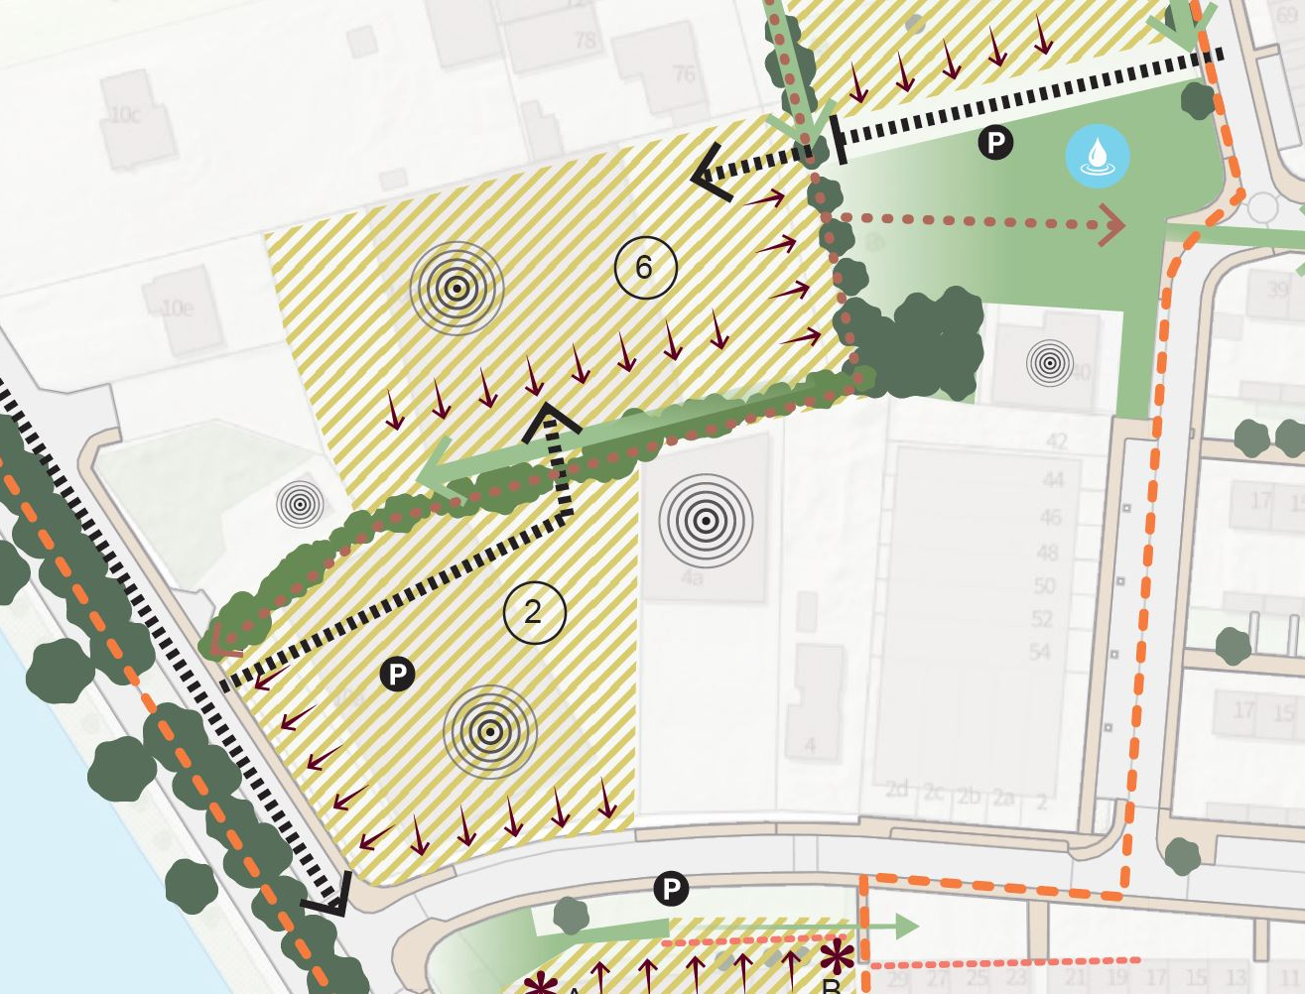
Deelgebied 2-6 Havendijk
Deelgebied 2 en 6 transformatie naar wonen
Ontwikkelcombinatie WilligenPartners en Van Agtmaal
Collegebesluit 14 maart 2023 principe medewerking aan initiatief
Ontwikkelaar stelt stedenbouwkundig plan, beeldkwaliteits- en bestemmingsplan op
Toets door gemeente

Slide 8
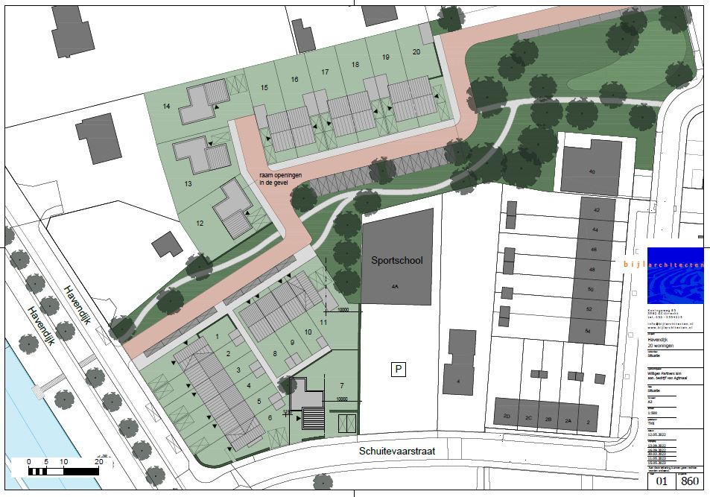
Deelgebied 2-6 Havendijk
Deelgebied 2 en 6 transformatie naar wonen
20 woningen
Een evenwichtig verdeeld programma in de koopsector doelgroep midden- en hoog
10 rijwoningen, 6 2/1 kap,
3 levensloopbestendig, 1 vrijstaand
42 parkeerplaatsen
Recreatief wandelpad

Slide 9
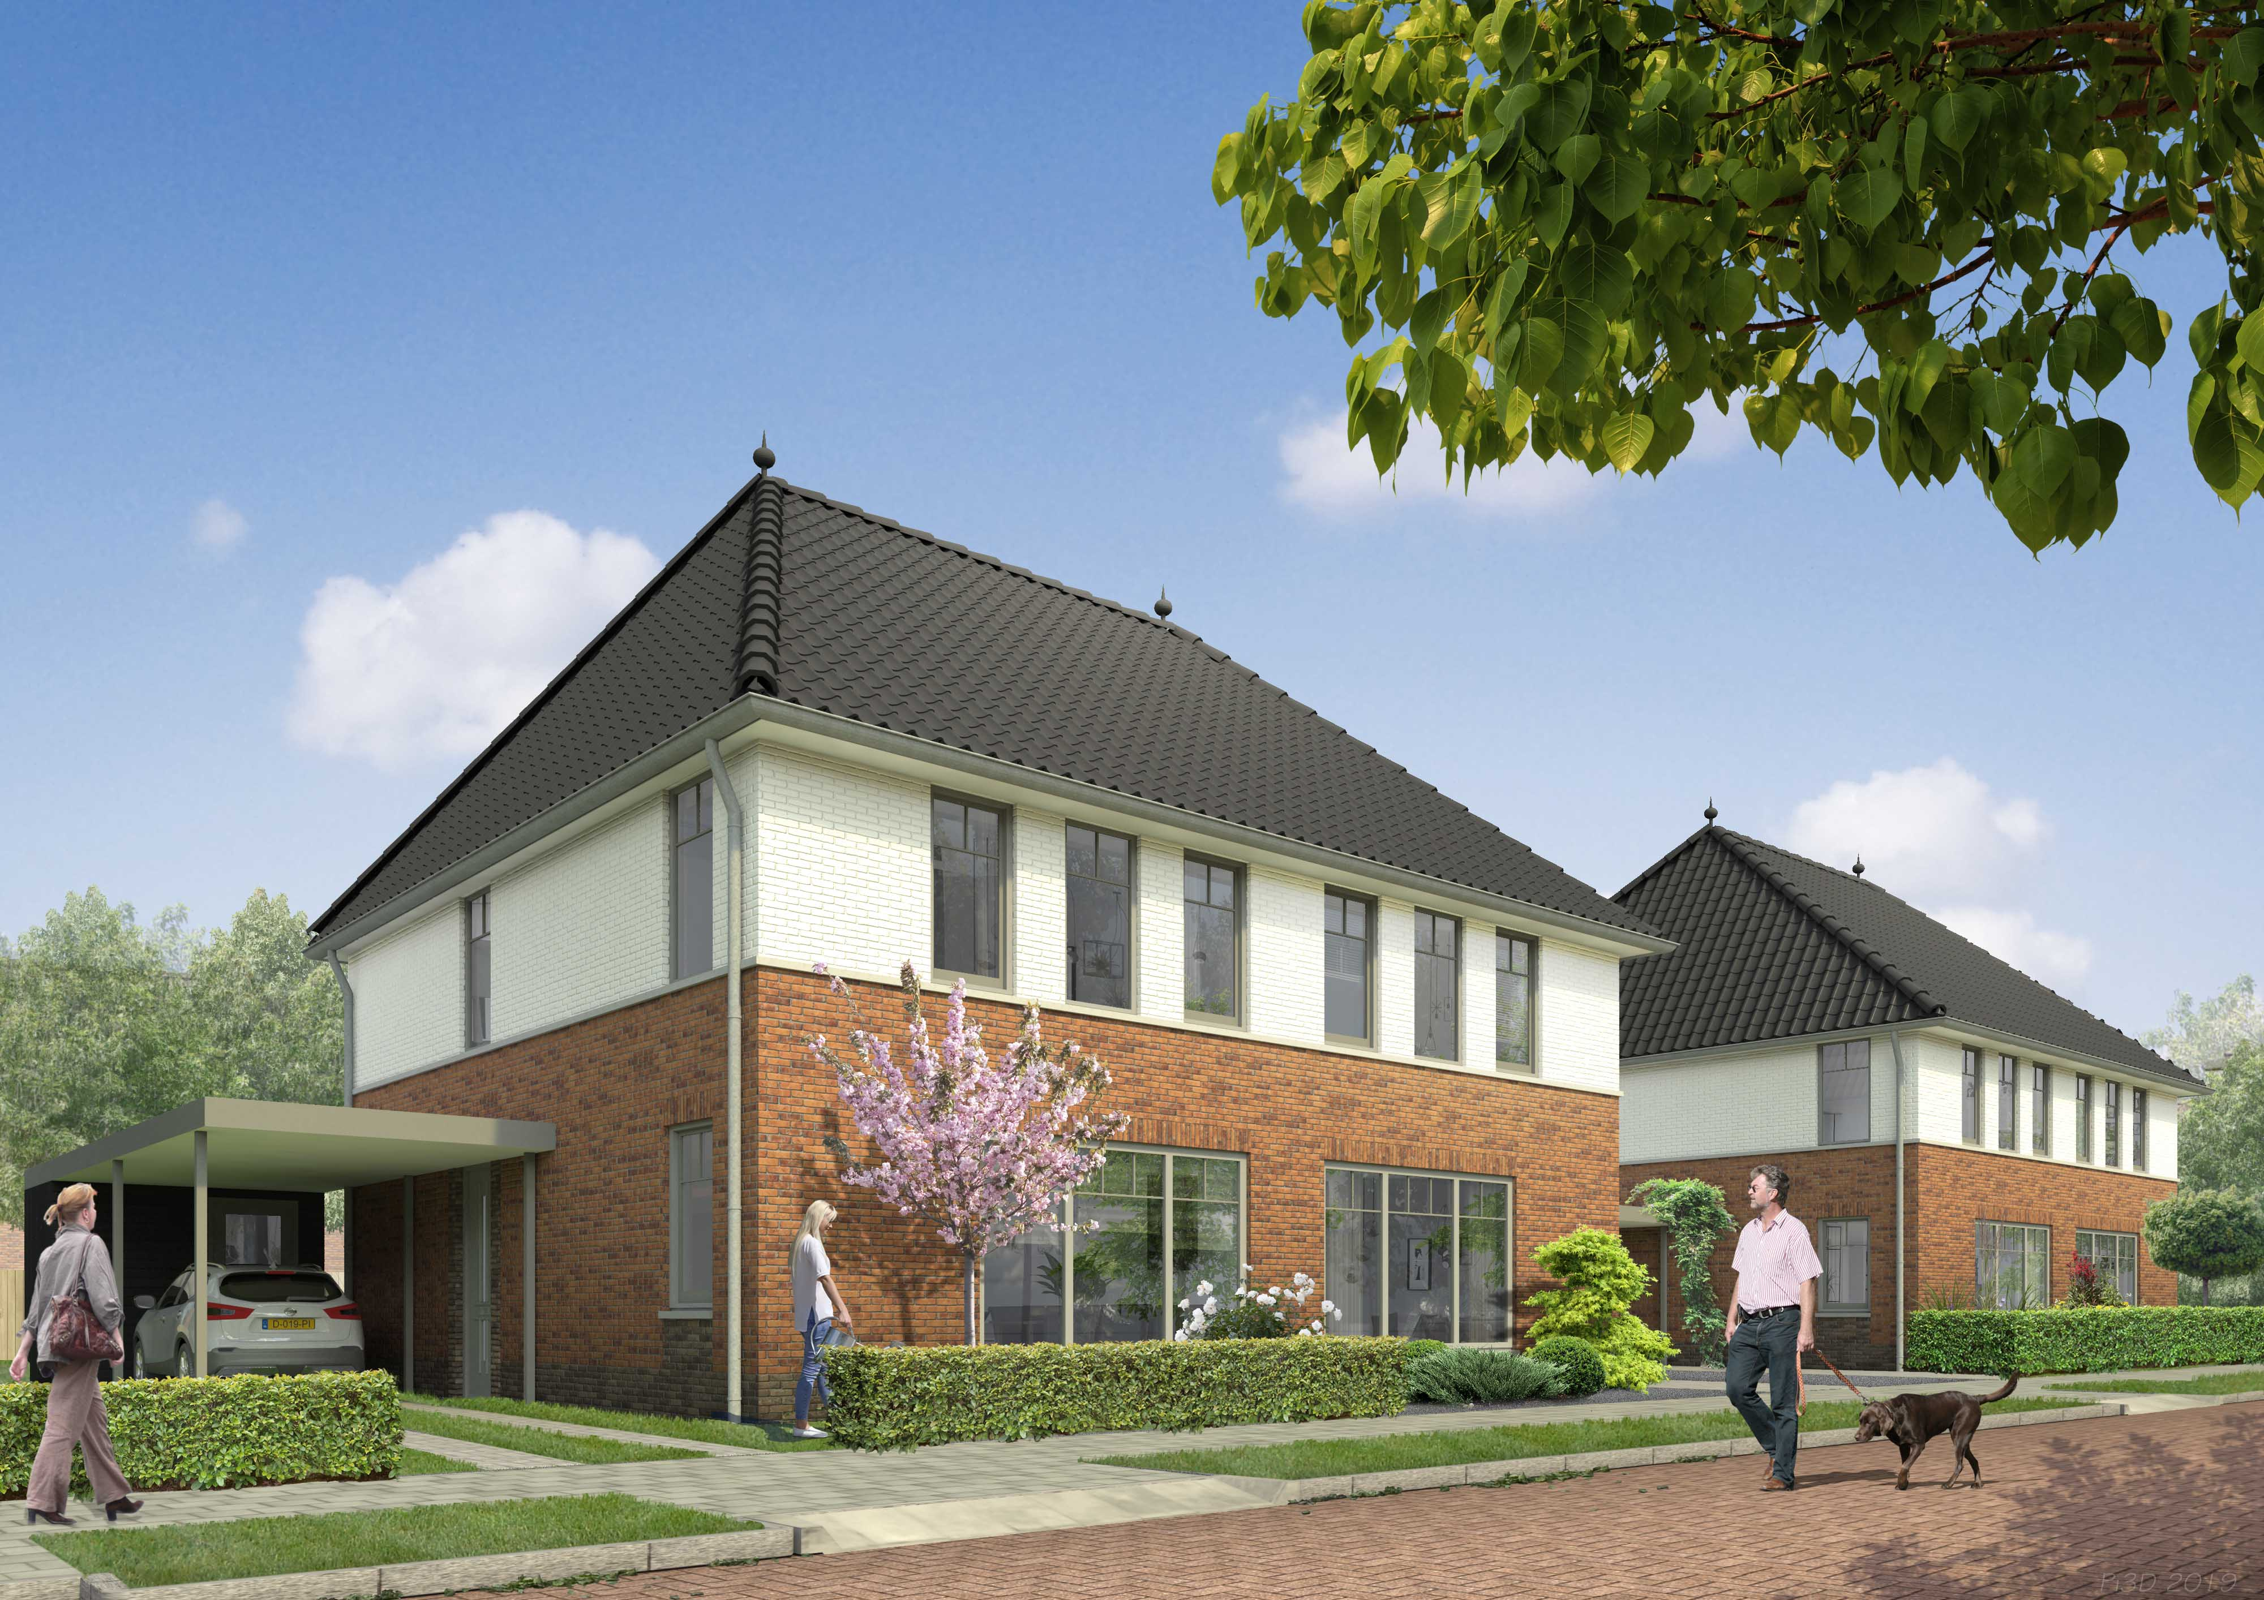
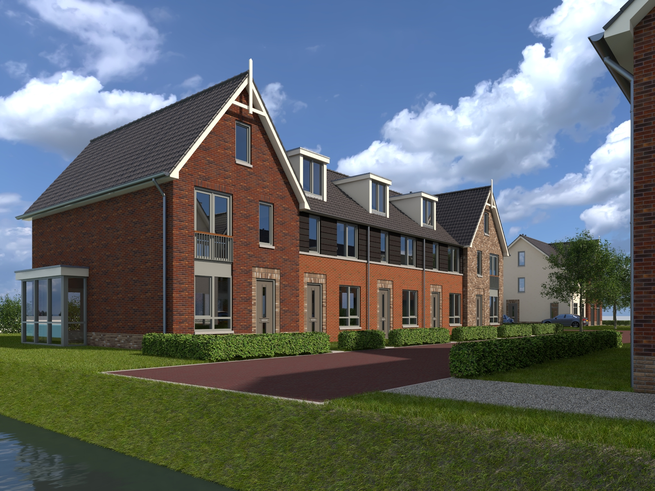
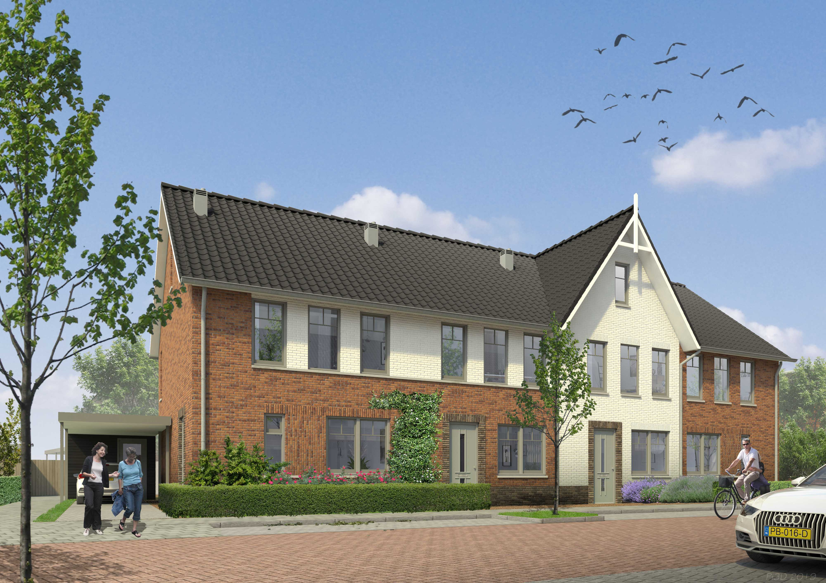
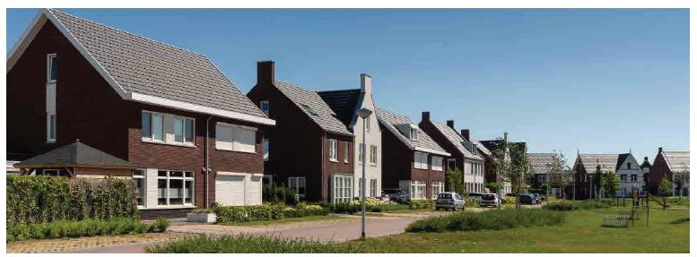
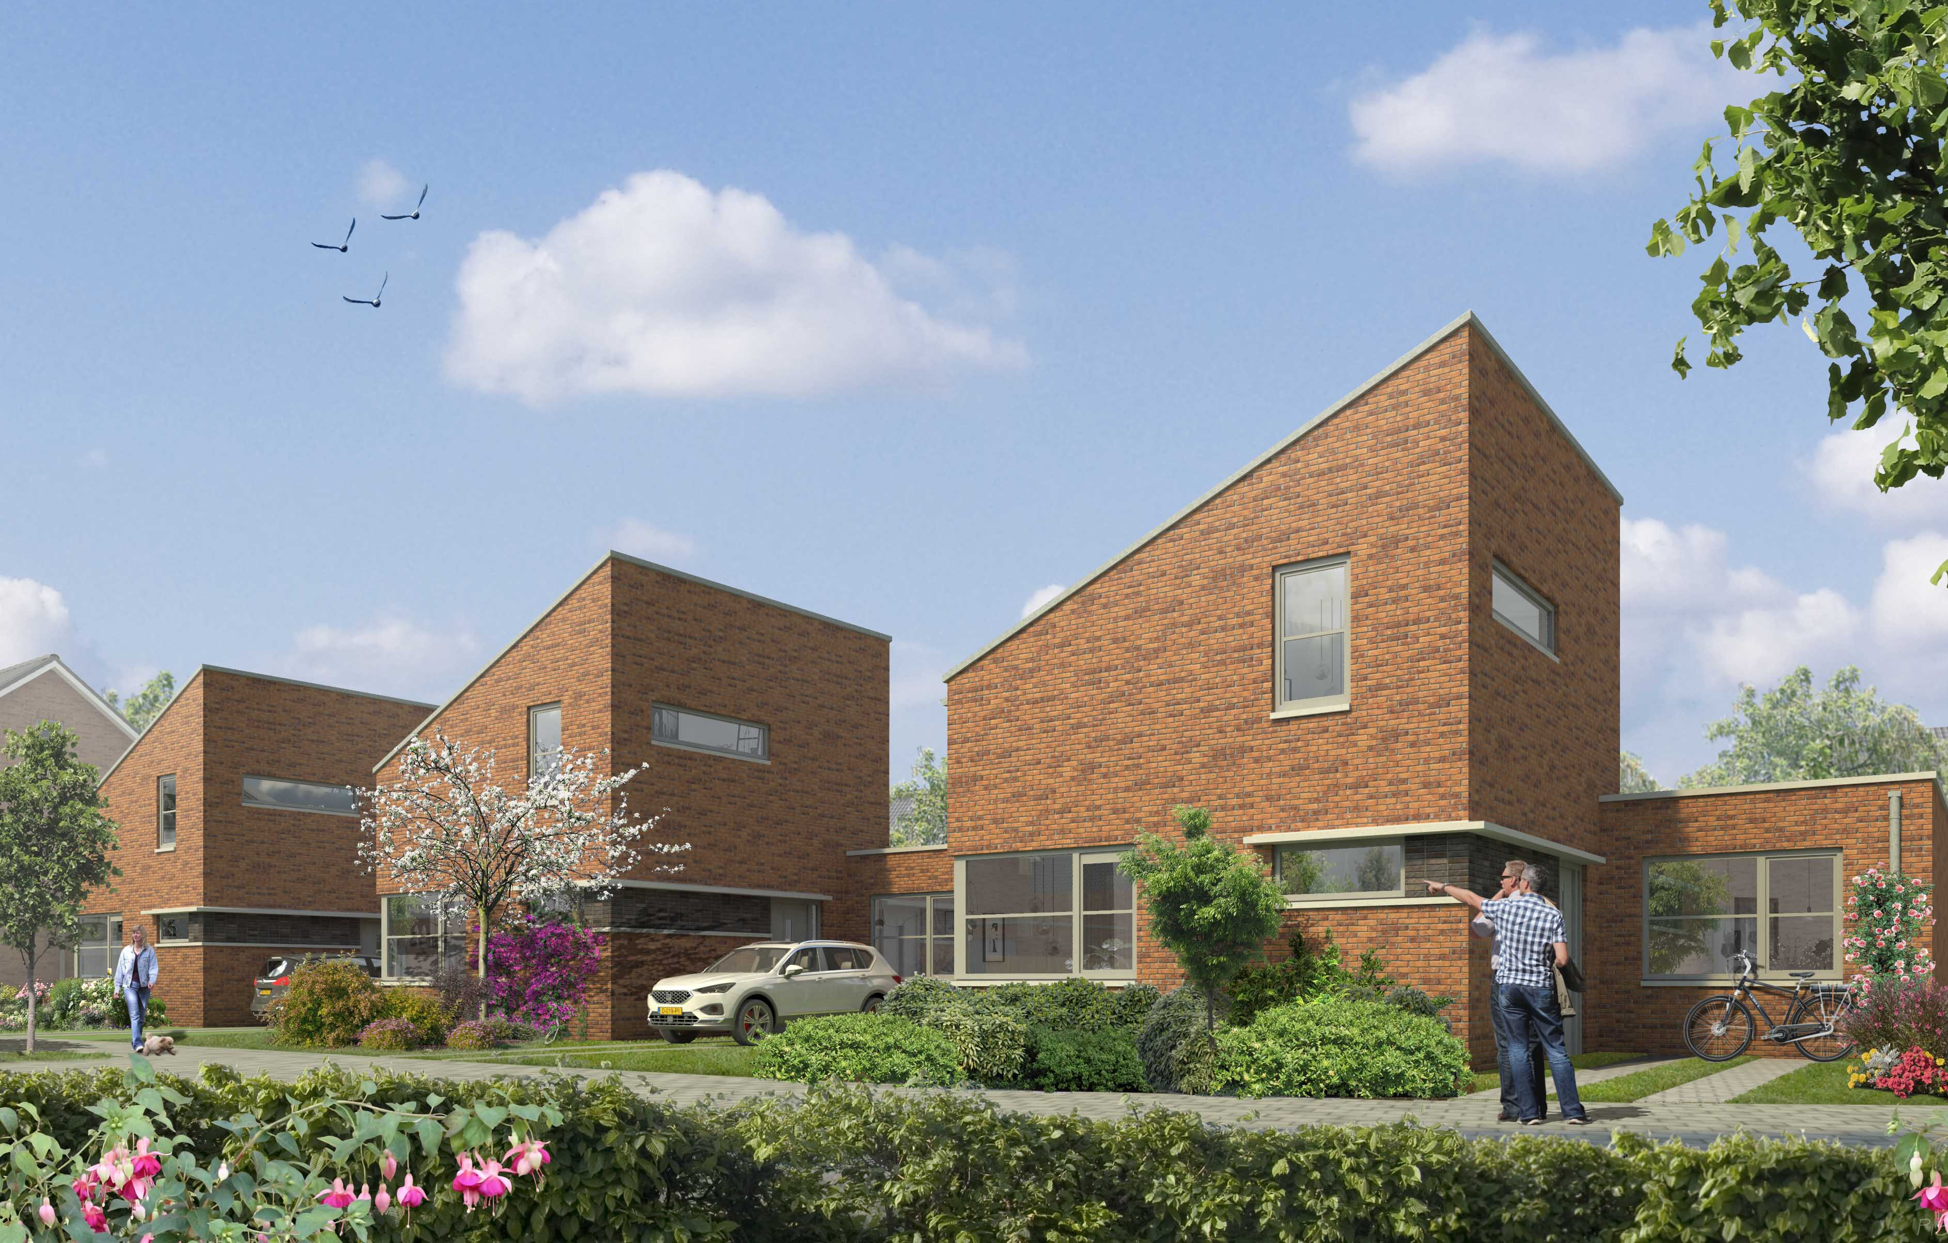
Deelgebied 2-6 Havendijk

Slide 10
Deelgebied 2-6 Havendijk – vervolg en planning
Concept ontwerp bestemmingsplan
Gereed
Toetsing en besluit college
Mei - oktober 2023
Ter inzage legging 6 weken/zienswijzen
November-december 2023
Vaststelling bestemmingsplan
Maart 2024
Aanvraag omgevingsvergunning
April 2024
Start sloopwerk, bouwrijp en woningen
Juni/september 2024

Slide 11
Agenda
Informatiebijeenkomst Gebiedsvisie Havendijk Kom Noord
Plangebied en opgave (aftrap door wethouder Hans Wierikx)
Deelgebied 1 Schuitevaarstraat
Omgevingsvergunning - planning
Deelgebied 2-6 Havendijk
Stedenbouwkundig plan - planning
Deelgebied 3,4,5 Havendijk-Strijdmondlaan
Verkaveling
Bestemmingsplan
Bouw- en woonrijp maken
Vervolgstappen - Planning

Slide 12
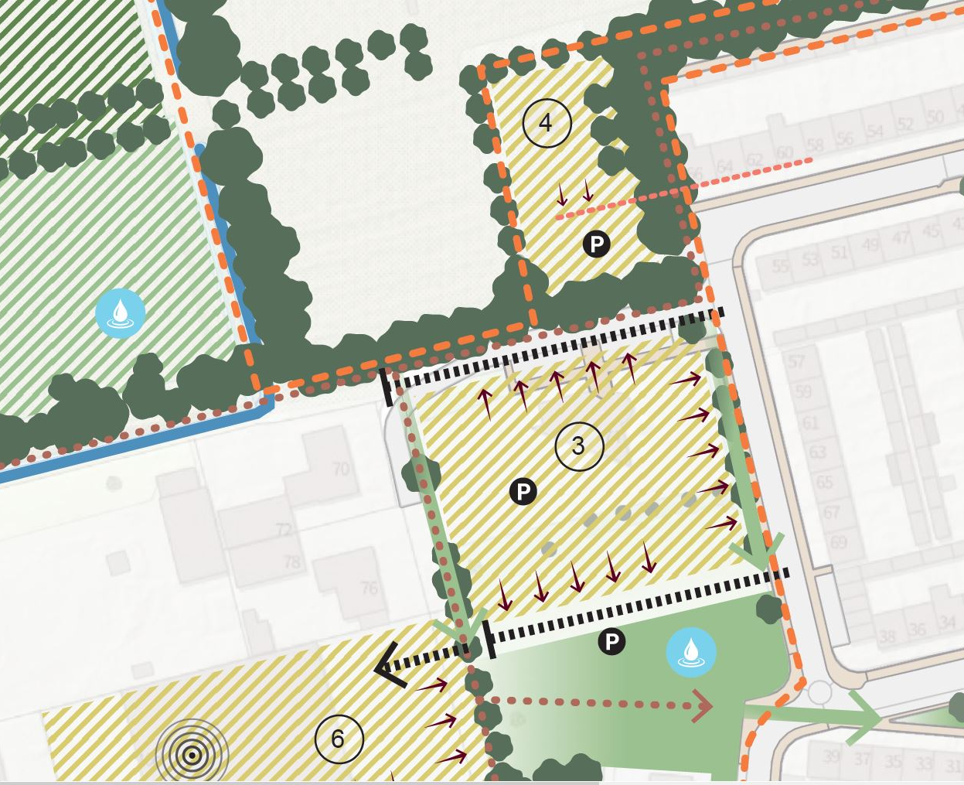
Deelgebied 3,4,5 - verkaveling
Deelgebied 3 en 4 transformatie naar wonen
Gemeente
Circa 12 woningen en 2 woningen
Een evenwichtig verdeeld programma in de koopsector; doelgroep midden- en hoog
Gemeente wil inzetten op CPO (Collectief Particulier Opdrachtgeverschap)
Met CPO ontwikkelt een groep inwoners samen hun woningen of zelfs een buurtje
Ontwerp bestemmingsplan gereed, 6 weken ter visie
Opstellen uitvoeringstekening voor de openbare ruimte

Slide 13
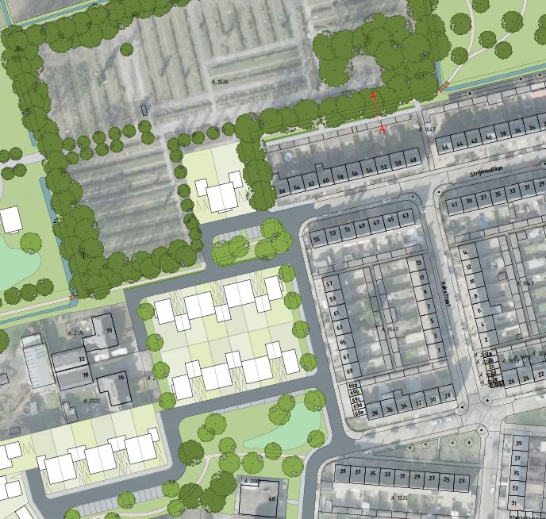
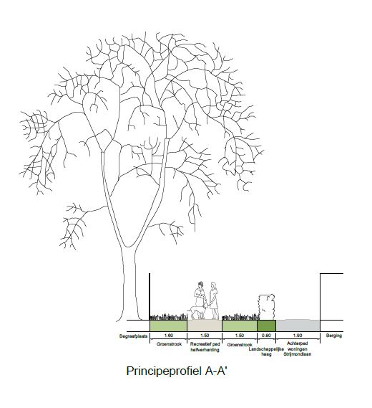
Deelgebied 3,4,5 - verkaveling
Deelgebied 3 en 4 transformatie naar wonen
Gemeente wil inzetten op CPO (Collectief Particulier Opdrachtgeverschap). Onderzoek naar typologie/rijwoningen

Slide 14
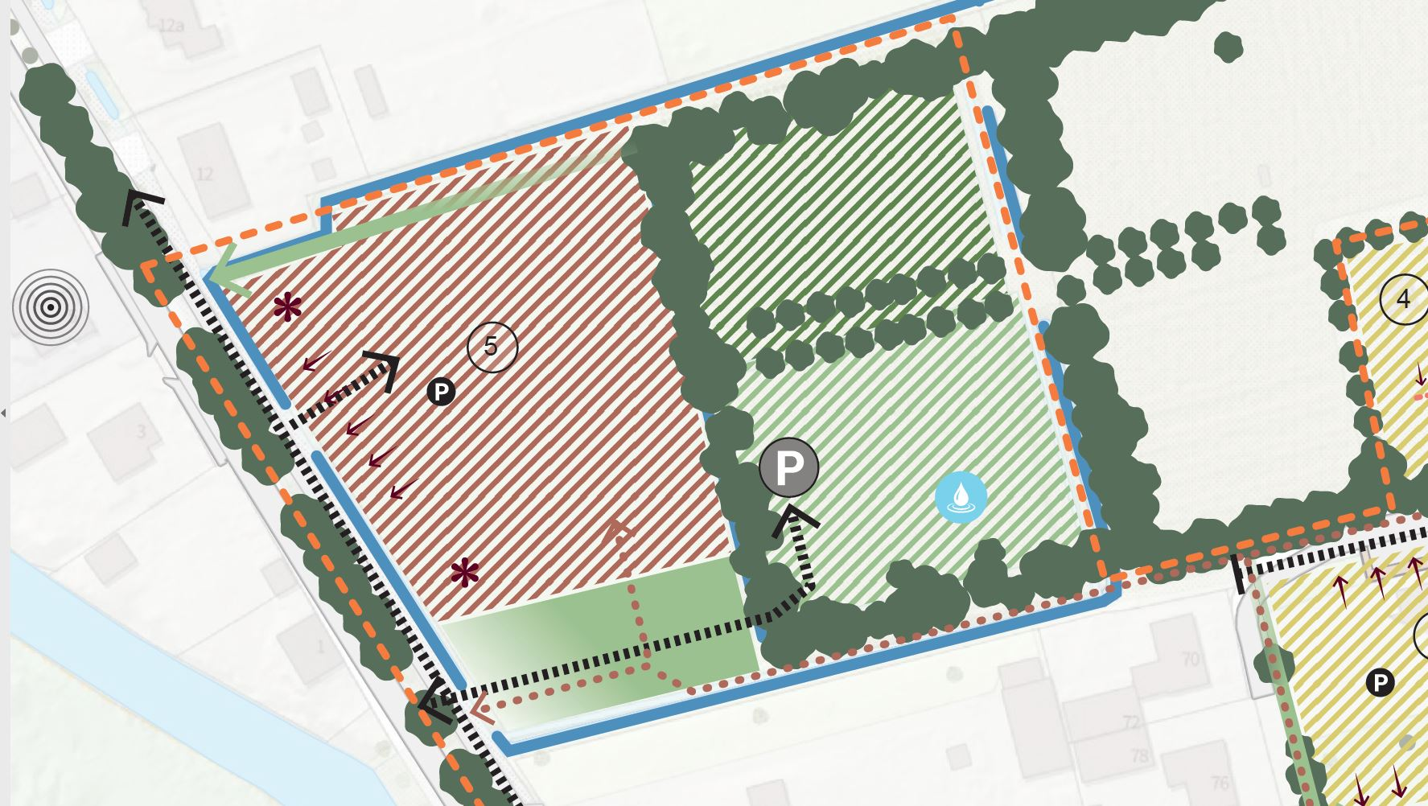
Deelgebied 3,4,5 - verkaveling
Deelgebied 5 transformatie naar wonen en functie begraafplaats
Circa 8 woningen
Een evenwichtig verdeeld programma in de koopsector; doelgroep hoog segment, vrije kavels
Zuidelijk deel wordt algemene voorzieningen begraafplaats met nieuwe entree, parkeerplaatsen (600m2/circa 30/36 p.p.), waterberging en ontmoetingsgebouw
In het noordelijk deel behoud islamitische begraafplaats
Ontwerp bestemmingsplan gereed, 6 weken ter visie
Opstellen uitvoeringstekening voor de openbare ruimte

Slide 15
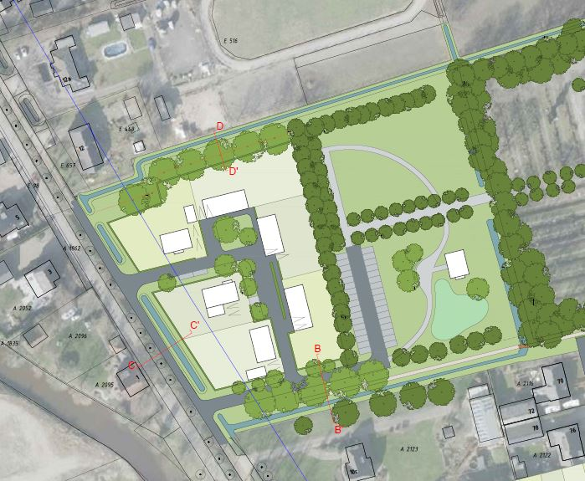
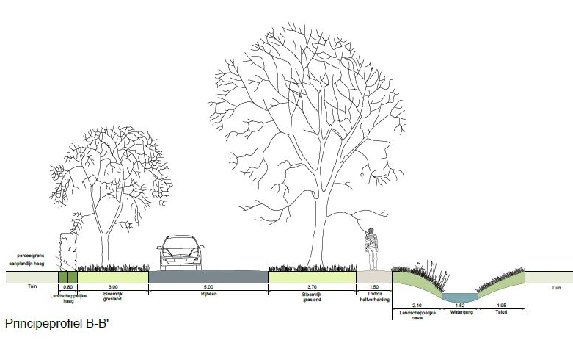
Deelgebied 3,4,5 - verkaveling

Slide 16
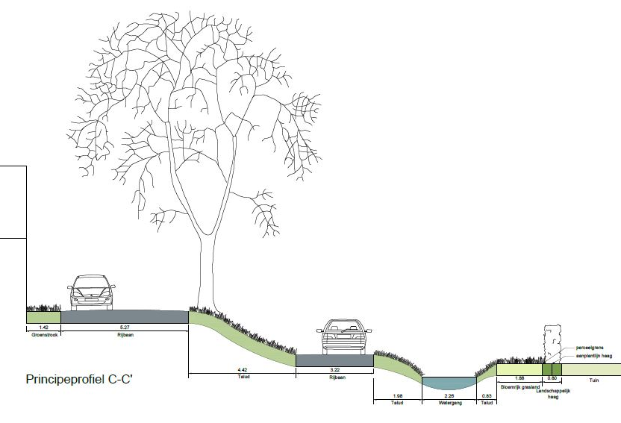
Deelgebied 3,4,5 - verkaveling

Slide 17
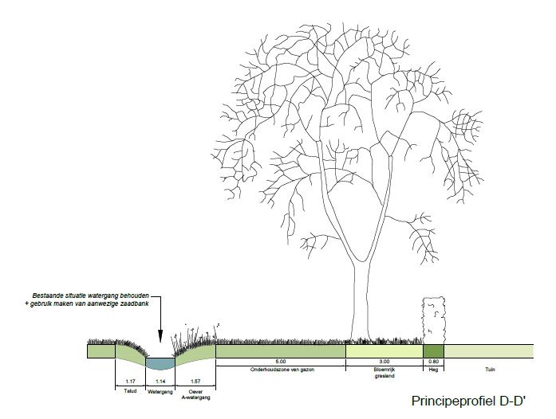
Deelgebied 3,4,5 - verkaveling

Slide 18
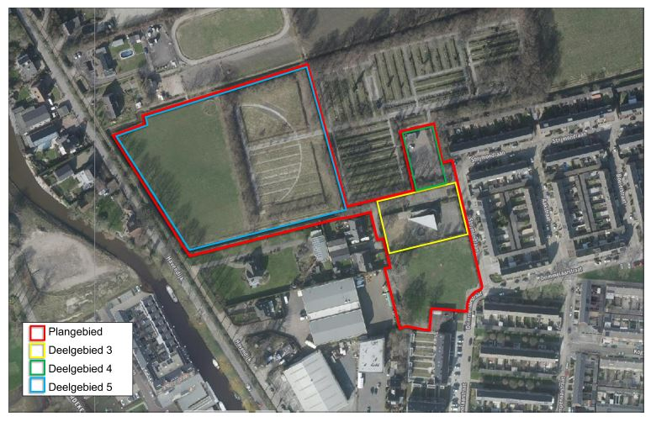
Deelgebied 3,4,5 - Bestemmingsplan
Het plangebied

Slide 19
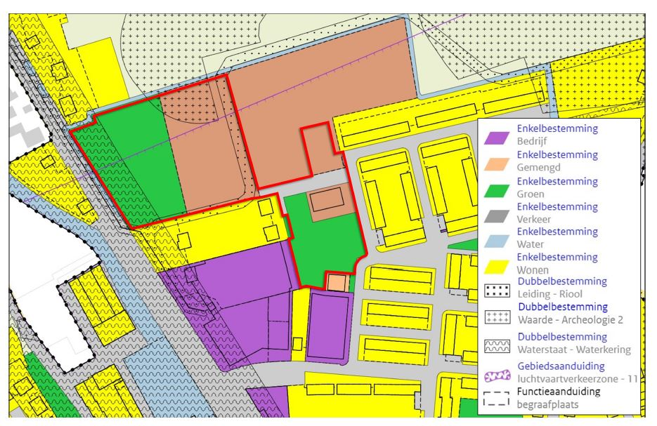
Deelgebied 3,4,5 - Bestemmingsplan
Huidig bestemmingsplan
Omzetten van bestemming Groen, Maatschappelijk naar Wonen

Slide 20
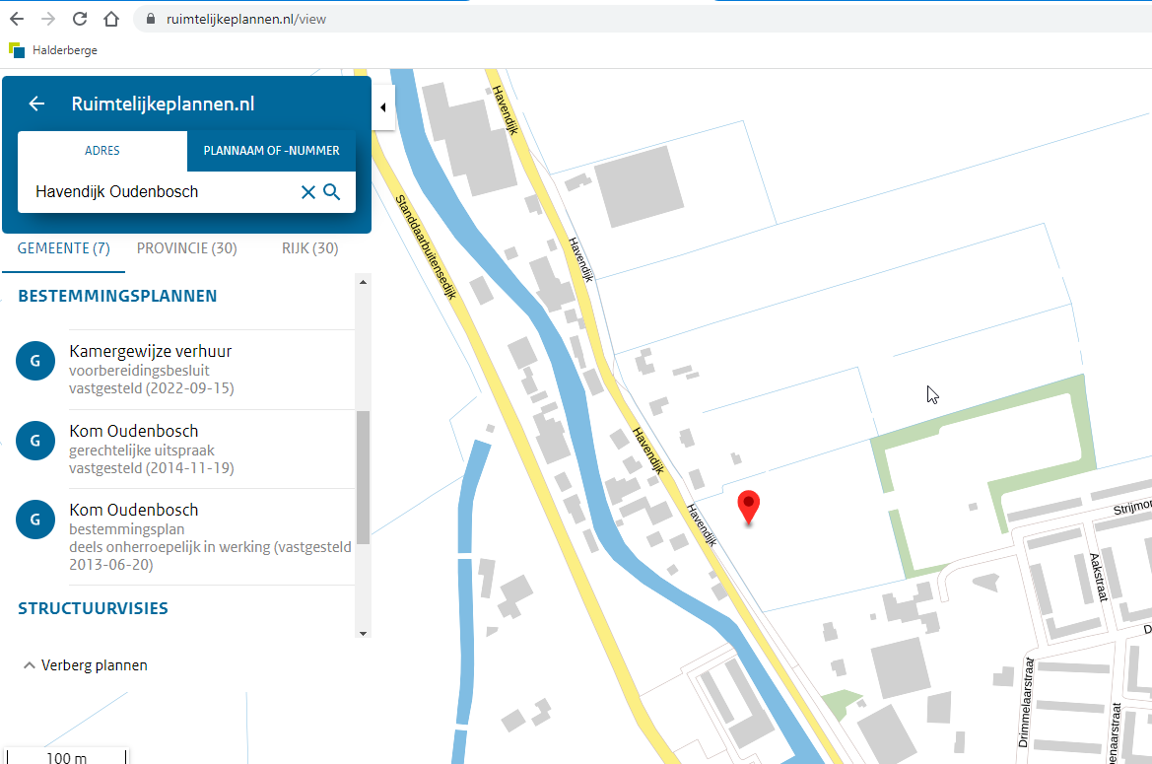
Deelgebied 3,4,5 - Bestemmingsplan
Nieuw bestemmingsplan
Publicatie
Ter visie vanaf 25 mei
6 weken
Internet:
Ruimtelijkeplannen.nl
Havendijk Kom Noord
Inkijkexemplaar:
Gemeentehuis

Slide 21
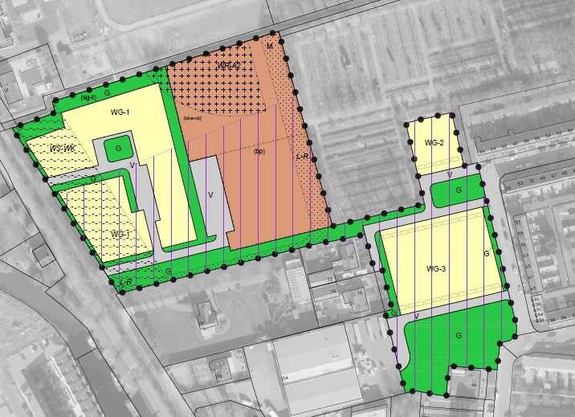
Deelgebied 3,4,5 - Bestemmingsplan
Nieuw bestemmingsplan
Toelichting
Bijlage toelichting
Regels
Bijlagen regels
Verbeelding

Slide 22
Deelgebied 3,4,5 - Bestemmingsplan
Nieuwe bestemmingen

Slide 23
Deelgebied 3,4,5 - Bestemmingsplan
Nieuw bestemmingsplan

Slide 24
Deelgebied 3,4,5 - Gemeente - Bestemmingsplan
Uitgevoerde onderzoeken bestemmingsplan
Bodem
Geluid
Watertoets
Flora en Fauna
Archeologie:
Verkeer en parkeren: Kadernota Parkeren 2017-2021 van de gemeente Halderberge:
voor woningen tot 90 m2 een parkeernorm van 1,9;
voor woningen groter dan 90 m2 een parkeernorm van 2,1;
Stikstof en luchtkwaliteit
Bedrijven en milieuzonering
Geur
Externe veiligheid

Slide 25
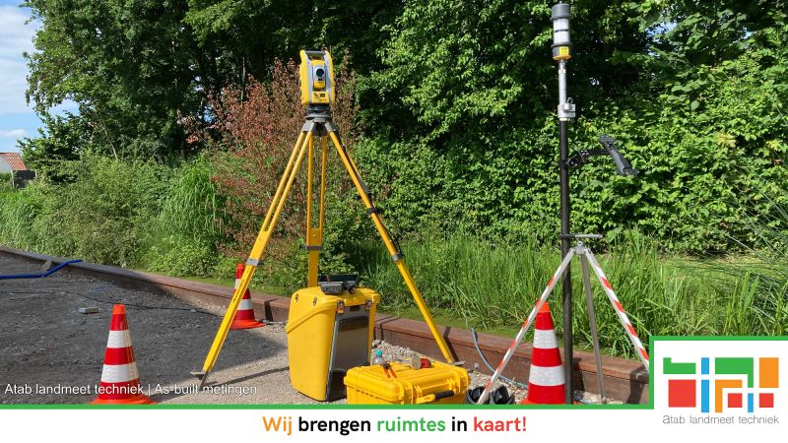
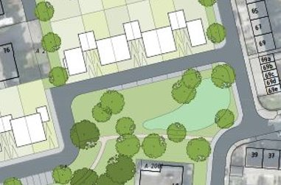
Deelgebied 3,4,5 - Voorbereidingen bouw- en woonrijp maken
Openbare ruimte / ondergrondse voorzieningen
Bouwrijp voor de woningen
Woonrijp na de woningen
ATAB Civiele Techniek
Onderzoeken voor uitvoering (inmeting gebied, rioleringsberekeningen)
Ontwerp (riolering, waterberging, groen)
Contractstukken voor uitvoering
Ontwerp proces
VO – DO – UO
Streven eind 2023 gereed met voorbereidingen
Selectie aannemer openbare ruimte

Slide 26
Deelgebied 3,4,5 - Voorbereidingen bouw- en woonrijp maken
Havendijk "op de dijk" niet binnen project
Vanuit weginspecties, wel onderhoud, geen aanleiding voor reconstructie
Bij lagere snelheid ander wegprofiel (klinkers, smaller)
Concept mobiliteitsvisie buiten de bebouwde kom naar 60 km/uur (inrichting voldoet al)
Deze week in de raadsvergadering

Slide 27
Deelgebied 3,4,5 - vervolg en planning
Ontwerp bestemmingsplan
25 mei -6 juli 2023
Uitvoeringstekening openbare ruimte
Medio - oktober 2023
Vastgesteld bestemmingsplan raadsbesluit
Oktober- november 2023
Op zoek naar aannemer/bouwer(s)
November - december 2023
Uitwerken bouwplannen
Januari - juni 2024
Start bouwrijp maken
April 2024
Notes:
Gemeente eigendommen, gemeente is bij andere percelen afhankelijk van derden/eigenaren

